Slide 1

构式语法认知：连接个人和社区语法
Cognition in construction grammar: Connecting individual and community grammars
Lynn Anthonissen
张洁
12.31

Slide 2
目录
1
概述
2
研究内容
3
数据和方法
4
研究结果
5
结论

Slide 3
0 摘要
研究内容：
语料：50位现代早期作家的纵向语料库
社区总体层面的变化 VS 个体语言使用者微观层面的变化
旨在解决集体改变与巩固（entrenchment）之间的方法论上的差距
以介词被动句为例→社区范围内使用量&图式的增加
研究结果：
个体行为：高度复杂和多变，解释：个体所处的社会环境
分析作者如何以独特和相似的方式使用介词被动句，阐明了个体小偏差在长期变化中的作用
语言变化是个体间复杂互动的结果

Slide 4
PART 01
概述

Slide 5
1.1 采用者分布的典型动态
事物往往会遇到阻力。然而，随着时间的推移，人们克服了最初不愿改变的心态，许多人也开始效仿。
新技术采用者分布的典型动态（Rogers 1983）：缓慢地开始，随后迅速上升（通常又趋于平稳）
本文探讨了集体变化与巩固之间的方法论差异，即语言作为一种社会现象与导致个体语言知识不断重组的认知过程之间的差距。
Notes:
adopter distributions

Slide 6
1.2 介词被动句
现代英语中介词被动句的扩展可以作为一个个案研究。
选择原因：扩展阶段较长，非常适合研究个体的纵向变化和长期的惯例化过程
介词被动句是中古英语的一种句法创新，但它们的主要兴起可能是在早期现代英语中
(1) a. They were laughed at.
b. The problem has been dealt with.
(2) a. They were cried out on.
b. It has been taken care of.
虽然社区层面的变化（如介词被动句的兴起）已经被广泛研究，但我们对社区变化如何反映在个人头脑中的情况知之甚少，而个人可以说是变革的推动者。
Notes:
Conventionalization
介词被动句，即（1）中所述类型的被动句，是中古英语的一种句法创新，但它们的主要兴起可能是在早期现代英语中，当它们的频率显著增加并扩展到更复杂的类型时，例如（2）

Slide 7
1.2 介词被动句
认知过程和社会变化过程之间的区别是公认的，但通常不可操作。
本文的一般理论框架：巩固和惯例化模型（EC模型） Schmid（2015，2020）对所涉及的原则和过程做出了详细的阐述
尽管近年来在理论上取得了重大进展，但是关于语言变化背景下的个体选择的实证研究仍然很少。
本文旨在进一步加深我们对个人语言变化的可能性和范围的了解，并明确指出个体语言变化与社区变化的关系。

Slide 8
PART 02
研究内容

Slide 9
2.1 EC模型
建构主义和基于使用的语言研究方法普遍认同这样一种观点：“语言的构式来自于经验、社会互动和认知过程的相互关联的模式”（Beckner et al. 2009: 2）
巩固和惯例化模型（EC模型）由三个主要部分组成：
  使用（usage）
  巩固（entrenchment，在个体说话者中形成语言知识的认知过程）
  惯例化（conventionalization，在言语社区中形成语言惯例的社会过程）

Slide 10
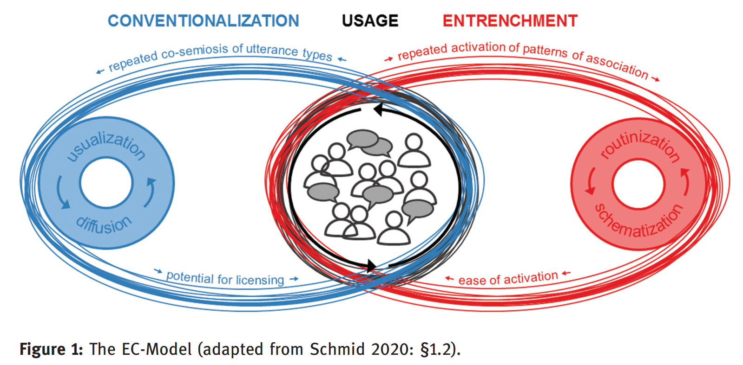
2.1 EC模型

Slide 11
2.1 EC模型
通过描述认知过程和社会需求之间的权衡，EC模型也揭示了寿命变化的问题。
该模型预测，在整个生命周期内，构式变化是可能的，但其性质将由所涉及的各种过程的相互作用决定。
例如，be going to的语法化的研究（Petré,Van de Velde，2018）表明：
  老年语言使用者对旧模式的高度巩固可能会限制他们对创新模式的采用
  年轻一代在经历了这两种模式之后，可能无法充分利用创新模式，因为使用受到惯例化的限制。
Notes:
entrenchment

Slide 12
2.2 研究问题
RQ1：变化在哪里？语言的变化只发生在几代人之间，还是也发生在说话人的一生中？
RQ2：巩固过程在长期变化中的作用是什么？
将考察个人在社区变化中的作用，旨在确定变化是人口变化还是寿命变化的函数。
通过考察重复使用的认知和语言效应，将RQ1的结果与基于用法的理论联系起来。更具体地说，它考察了type重复（介词被动图式的巩固和惯例化）和token重复（动词-介词组合的巩固和惯例化）的效果。

Slide 13
PART 03
数据和方法

Slide 14
3.1 动词介词序列：重分析、巩固与结构语义学
几乎所有对介词被动句的处理都依赖于动词-介词的组合重分析
重分析：一个表达式或一类表达式的结构的改变，这种变化不涉及对其表面表现形式的任何直接或内在的修改（Langacker 1977:58）
假设重分析是以组合的方式进行的，当一个替代的语法结构被分配给一个现有的表征时，重分析就发生了。
重分析的前提：输入结构的表面模糊性（欠确定性），进行得突然且隐蔽，但表面结构的变化可能会在以后表现为只与新结构匹配。

Slide 15
3.1 动词介词序列：重分析、巩固与结构语义学
介词被动句的出现常常被作为证据（例如作为一种形式的表现）来证明已经发生了rebracketing
介词被动预设的出现，意味着对V-P搭配的重分析，即成分边界从（3a）转移到（3b），V-P单位表现得像一个普通的及物动词，符合被动化条件。
(3) a. [[insist]V [on [something]NP]PP]VP
b. [[insist on]V [something]NP]VP
V-P的单元式状态证明：
  被动的V-P组合通常可以被单个动词等价代替，例如look into, account for 和take advantage of：investigate, explain和exploit
  通常有固定的介词（例如，deal with）
  通常不可以在V-P序列中插入其他成分，如（4）
(4) *This matter must be looked very carefully into. (van Riemsdijk 1978: 222)

Slide 16
3.1 动词介词序列：重分析、巩固与结构语义学
Fischer（2008）和De Smet（2009）认为重分析是更基本的认知机制的一个副现象。
按照这一思路，本文认为，介词被动句的扩展可以在基于用法的框架中得到更好的解释，特别是诉诸于entrenchment过程。
entrenchment被理解为是对个体说话者头脑中的语言联想起作用的各种认知过程的封面词。这些过程（包括程序化和图式化）主要取决于使用频率（如token和type重复），并受制于社会过程（言语社区中的惯例）。
重分析是突然进行的，本质上是跳跃式的，而entrenchment涉及到说话人联想网络中权重的转移。

Slide 17
3.1 动词介词序列：重分析、巩固与结构语义学
这意味着V-P序列的状态是不固定的：V-P组合或多或少是单元式的，它们的固位程度可能因个体和时间的不同而不同。
虽然我们可以从固定性和习语性方面提炼出一些更粗糙的类别，即从介词动词到类似附加语的序列，但这些类别是模糊的，因此单个V-P序列可以代表一个话语中的一个介词动词（例如，arrive at a solution），也可以是动词加附加语的组合（arrive at字面意思是“到达一个地方”）。
entrenchment的倾向在一定程度上与介词被动句中V-P组合的可接受性有关。

Slide 18
3.1 动词介词序列：重分析、巩固与结构语义学
然而，entrenchment只是图片的一部分；一个特定的V-P序列是否能被动化、能否在介词被动句中有效地使用，取决于它与结构的语义匹配。
↓↓↓
Deal to和decision on是一种非常常规化的字符串，但在介词被动句中却找不到，因为动词的事件结构与被动结构的语义不相容
相反地，如果被动主语被认为特别受动作的影响，那么一个不固定的组合，如sleep in则可以使用被动语态。
  酒店客人在进入房间时发现一张凌乱的床，可能会说“This bed has been slept in!”
被动句中V-P组合出现的可能性也取决于它们与及物动词的相似性，即它们与被动结构所引发的论元结构的语义一致性。

Slide 19
3.1 动词介词序列：重分析、巩固与结构语义学
本文主张对V-P搭配的动态观点。
V-P序列成为单个语言使用者心目中的联想模式，作为社会交互中重复使用的功能，从而触发了他们在语音社区中的常规化。
这种联想模式可能在不同的发言者之间/不同时间的发言者内部有所不同。

Slide 20
3.2 研究语料
语料库：早期现代多语作者（EMMA）
该语料库专门为定量研究代际和代际变化而设计，是一个大规模的纵向语料库
包含了50位生于17世纪的最高产的英国作家的全部作品，大部分来自伦敦的精英阶层
选择作者：除了与伦敦社会有联系之外，还表现出与其他个人在社会、政治和文体方面有联系的作者
在总体上，作者分为五代。
为了确保各代之间的可比性，目标是在每一代中对不同的主要流派选择类似的分布。
得到了1700万字的样本（大约是EMMA的1/5）
每个作者的活跃写作生涯被分为五年期（从最早的文本开始），每个时期的样本约为50000字，尽可能由这五年的几篇文章组成，而不是一篇大的文本。
在不同时期，选择目标是相对稳定的体裁分布。

Slide 21
3.2 研究语料
这个EMMA样本名为EM（EMMA Medium），它与EMMA完全兼容（数据点的索引是共同引用的），可以作为独立的语料库使用。
通过正则表达式对语料库进行查询。
由于语料库没有被解析、也没有词性标记，而且介词被动句可能会出现在大量的动词-介词组合，因此必须使用一种通用模式（高回忆率，低精确度）：
  在一个窗口内，以-d、-t或-n结尾的动词+一个介词，动词和介词中间最多有三个词（为了检索复杂的介词被动句）；
  对不规则分词（例如made、done、-ung、-unk等）分别进行查询。
  在人工检查错误的例子并分析剩余的相关实例之后，在没有be形式的情况下，分别查询介词被动句（542种类型）中的每个动词类型以检索连接实例。
如表1所示，最终的数据集包括5701个实例。

Slide 22
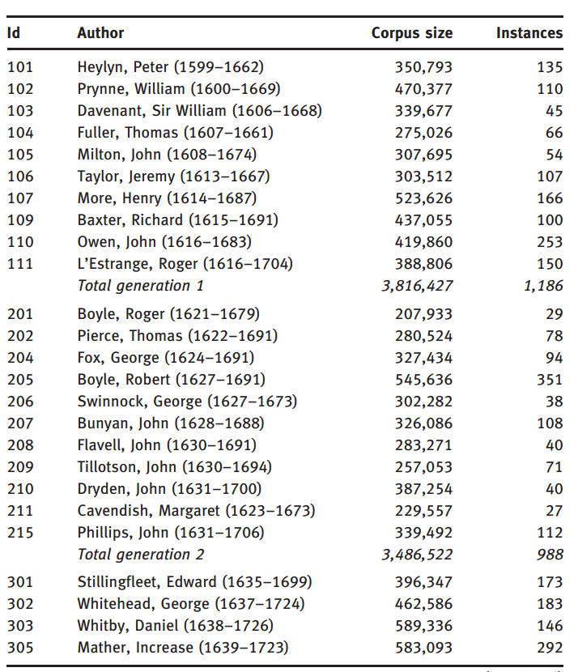
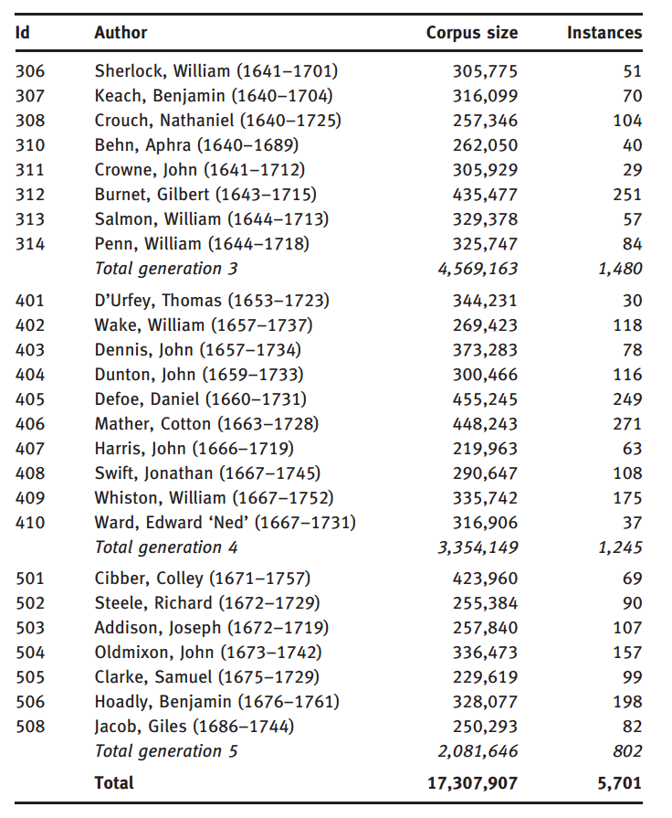
3.2 研究语料
Notes:
表1提供了EM的概述，每个作者的词数和介词被动句的实例。

Slide 23
PART 04
研究结果

Slide 24
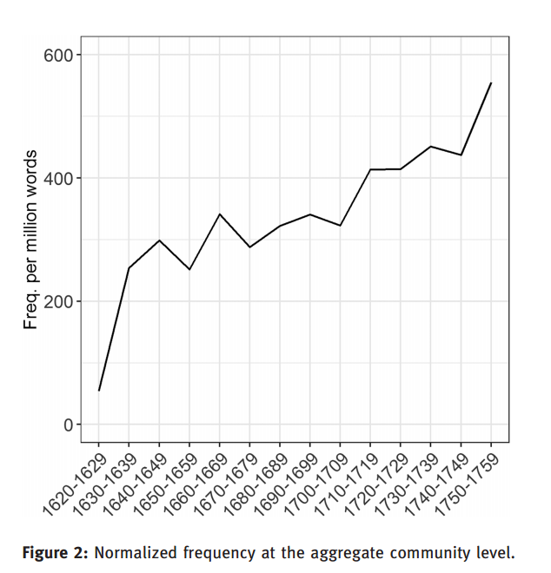
4.1 个体与社区变迁的出现
在社区的总体水平上，EM语料库的结果证实了早期现代英语中介词被动词迅速传播的说法（Visser 1973；Dreschler 2015）。图2说明了这一点，它追踪了介词被动语态在大约140年中的规范化频率。
社区的趋势是直截了当的，并且与先前的小规模语料库研究的结果一致。
持续的社区变化（如图2所示）和个人行为是如何交叉的？

Slide 25
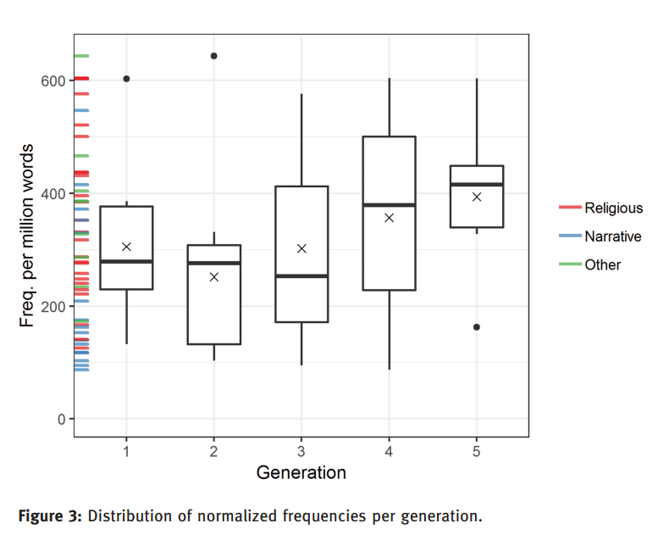
4.1 个体与社区变迁的出现
图3是每代队列标准化频率分布的箱线图，其中每个数据点（用y轴上的刻度标签表示）代表一个作者的标准化频率，用该作者的主要体裁进行颜色编码。添加了一个X符号来表示代平均数。

Slide 26
4.1 个体与社区变迁的出现
平均频率揭示了一个明显的模式：连续几代的作家将介词被动句的频率提高了（第一代除外）。
这种队列效应符合Labov（2007:346）的增量变化模型，将其有效性从形态音位学扩展到句法变化。
箱线图显示，中值在第1代和第3代之间基本稳定。在第3代到第4代之间，频率会有很大的飞跃，第5代的频率则会有较小的提高。
将这些结果与每一代的变异范围进行比较，我们可以得出结论：介词被动句（第3代和第4代之间的跳跃）的增长最快出现在峰间变异性最大的时候。
这一发现与Nevalainen等人（2011年）和Fonteyn（2017年）之前的工作有关，他们对语言交替的案例研究也显示了语言变异与语言变化（variability and change）之间的相关性，在变化加速（中期）期间，语者间的变化更大。

Slide 27
4.1 个体与社区变迁的出现
在确定了代际变化对介词被动语态的兴起起着重要作用之后，现在就要确定代际变化是否伴随着个人一代内的变化。
尽管基于用法的建构主义理论原则上支持这样一种说法，即随着语言知识被经验重塑，说话人会不断适应，但对个体内部纵向变化的实证研究却很少，尤其是在语法领域。

Slide 28
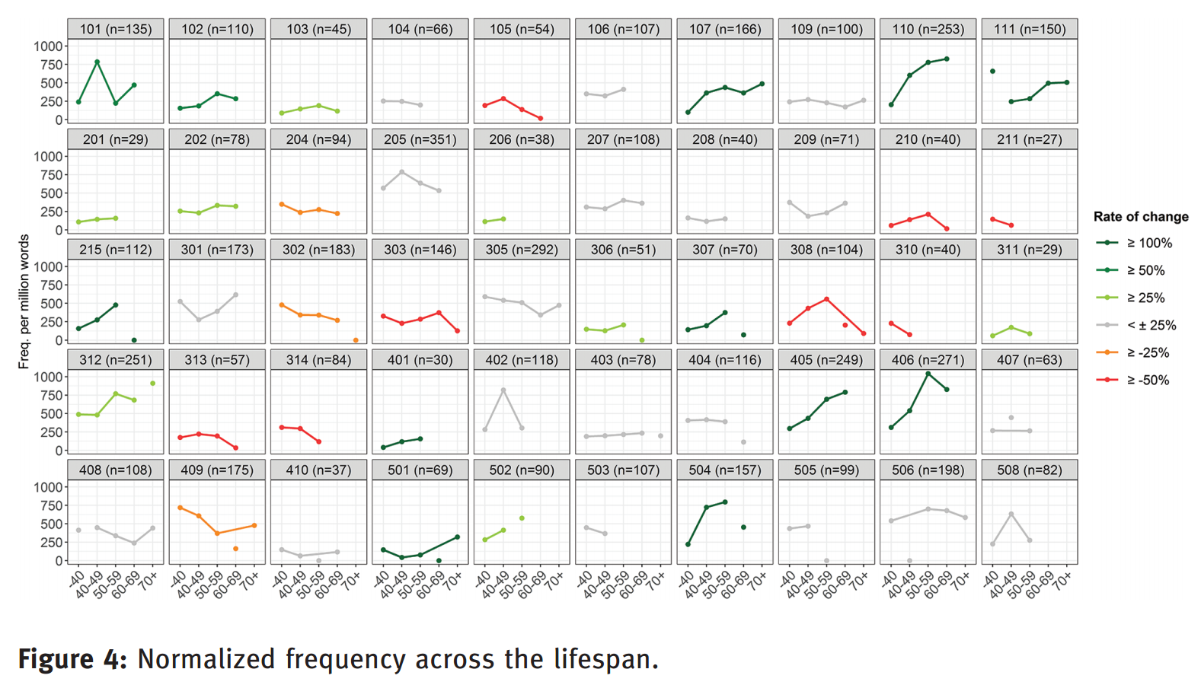
4.1 个体与社区变迁的出现

Slide 29
4.1 个体与社区变迁的出现
图4显示了个体之间和个体内部的差异性。
19位作者较为稳定（即变化率小于±25%），3位作者表现出适度下降趋势，8位作者表现出剧烈下降（超过−50%），10位作者表现出中度增长，另外10位作者表现出极端增长（超过+100%）。
绿色的作者（占所有作者的40%）可能是为了适应当时正在发生的社区变化。
对于3位作者（307，401，501）而言，这些作者一开始的频率低于他们这一代的其他作者，并在后来赶上了。
其余的“极端增长者”（107、110、111、215、405、406、504）揭示了一种不同的模式，结合了高频率（与同一代的其他作者相比）和急剧增长，这7人组在他们各自的世代中都是采用这种构式的最佳群体。

Slide 30
4.1 个体与社区变迁的出现
个别情况：与社区发展趋势相反（308,210,204,302,314）
解释：仔细观察重要的生活事件，例如社会孤立时期或与另一个群体成员的密切接触
308 Crouch
  Crouch纵向数据中明显缺乏规律可能与他作为“黑客作家”有关，“拼凑古文和大量抄袭历史”
  抄袭可能使他生活中某些部分的标准化频率发生了偏移，导致图4中的非单调模式
  虽然这本身并不是一个特别有力的例子，但Crouch的异常行为在作为Mind-Bending Grammars项目一部分的案例研究中反复出现

Slide 31
4.1 个体与社区变迁的出现
210 John Dryden
  以不喜欢使用滞留介词闻名
  1672年的一篇文章中，John Dryden批评Ben Johnson使用了结尾介词，并承认他自己“很遗憾，但最近在他自己的作品中发现了这个错误”。
  1668年，可以在修订版中找到更正的证据
  这意味着，当Dryden40岁左右时，他很清楚滞留介词的使用越来越多。Dryden对滞留介词的厌恶影响了他对介词被动句的使用，这在一定程度上解释了他总体频率较低的原因
  但同时，滞留介词（包括介词被动句）已经习惯化，以至于John Dryden没有完全成功地从他自己的语言使用中抹去它们。

Slide 32
4.1 个体与社区变迁的出现
Fox（204）、Whitehead（302）和Penn（314），也有下降的表现
  主要原因：社会身份和语言实践
  Fox，Whitehead和Penn，三人都是Fox于17世纪中叶成立的一个协会的成员（一个小的、紧密联系的非信徒社区）
  Petréet al.（2019:102-103）提供的EMMA社交网络图显示了他们之间的密切联系，这三位作者在现实生活（实时社交网络）和引文网络中聚集在一起。
  早期的贵格会教徒以其“语言差异”的政策而闻名，即他们独特的说话方式培养了群体认同感。
  在介词被动句的使用上，他们还表现出两种不同的词汇偏好，最明显的是do by（或do to/to），如do as you will be done by。这种搭配在每个贵格会教徒的前10个常用介词被动句中都有体现，在EM中，do by介词被动句占41%，Fox和Whitehead是语料库中仅有的两个用复杂短语构成介词被动句的作者。

Slide 33
4.1 个体与社区变迁的出现
小结
代际和个人寿命的变化都有助于全社会介词被动句的增加
用法的变化与变异相关
频率增长最快发生在具有较高峰间变异性的世代

Slide 34
4.2 重复使用的认知和语言效应
已经确定介词被动句使用的普遍增加不仅来自于代际之间的变化，而且来自于代际之内的变化（例如，在一些说话人的一生中）
本节进一步探讨巩固和惯例化过程在构式变化中的作用。
主要分为两类：
  （a）type重复（影响介词被动图式的巩固和惯例化）
  （b）token重复（影响V-P组合的巩固和惯例化）。

Slide 35
4.2.1 type重复
到了十七世纪，介词被动句已经很好地建立起来，并且出现了大量的V-P搭配。
可以假设，EMMA的作者们在童年时期就获得了一个可变的介词被动图式，尽管个体的抽象程度和词汇偏好可能会有所不同
不仅是这种心理图式在语言习得中的出现，而且也是在成年期的表现和使用的一个重要因素，即重复使用可变图式，例如，重复使用变量模式

Slide 36
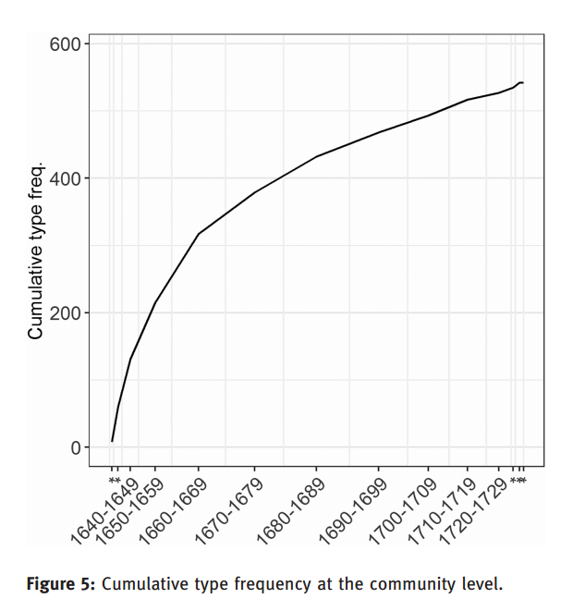
4.2.1 type重复
传统上，动词槽被认为是句法生产力的主要决定因素，这是从结构的可扩展性来理解的
在公共层面上，介词被动词继续扩展到新的动词-介词组合
图5中的每一个周期性标记都代表先前证明过的类型和该时期内首次出现的类型的总和
证明了早期现代介词被动句的使用是能产的，并且仍然有很大的扩展潜力。

Slide 37
4.2.1 type重复
但是这种使用上的集体概括是否反映了认知图式化？
比较个体和世代之间的type标记比率（ttr）具有欺骗性，因为我们正在处理与type频率相关的可变语料库
可以通过比较给定作者最初和后来的使用情况→
判断在生命周期中是否有图示化/能产性的提高
按时间顺序对每个EMMA作者的实例进行排序，并将它们分成两个相等的组来保持token频率恒定：前半部分为A组，后半部分为B组
计算并比较每个作者的A和B的TTR

Slide 38
4.2.1 type重复
结果表明：在个体的生命周期中，TTR没有显著差异
只有4位作者的TTR差异超过±10%（最大变化为-12.5%），但鉴于这些作者的使用总频率较低，这种差异也可以忽略不计。
总的来说，TTRs的寿命稳定性表明个体使用没有重大的质的变化
这与社区层面出现的变化并不矛盾
事实上，集体扩张很可能是由于个体type重复的可变性（反映出相似但稍有不同的模式）

Slide 39
4.2.1 type重复
与介词被动句的能产性提高有关的另外三个观察结果
1.虽然ttr稳定，但A/B的划分并不总是与作者的写作时间长短相一致。
  例如，随着生命周期的增加，作者产生的A和B中的不同类型的数量大致相同，但是这些类型在历时上并不是稳定的，因为B代表的是更短的周期。
2.作者在A中没有包含所有不同的V-P组合；每个作者的B中都包含了A中没有出现的类型。这些分布增加了语音社区内的类型变异性。

Slide 40
4.2.1 type重复
3.观察作者的词汇偏好（在介词被动句中最常用的V-P组合的前10位）揭示了一个有趣的模式
  虽然每个人都有共同的类型，比如look (up) on, speak of, agree (up) on 和 make use of，但也可以提炼出一些特殊的模式，即个体惯用的模式中，还没有扩散到更大的言语社区的那部分。
  个体最独特的V-P组合模式：
    （a）在作者的介词被动用法中根深蒂固（是作者在介词被动句中使用频率最高的10种搭配，在单个语料库中至少出现4次）
    （b）占整个数据集中该V-P组合的50%以上

Slide 41
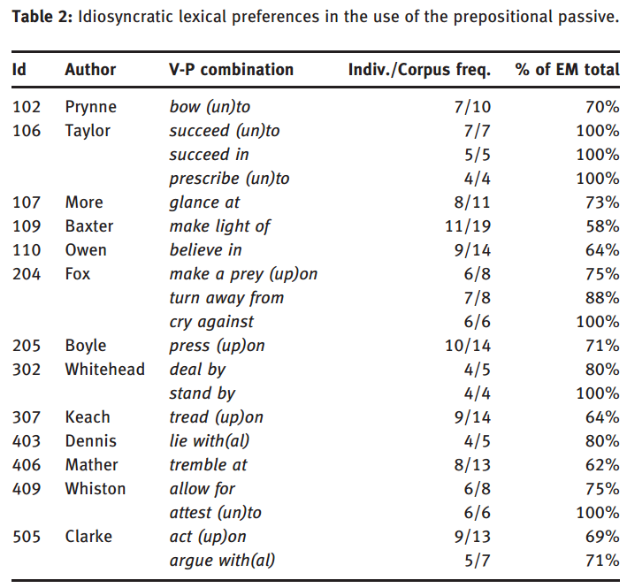
4.2.1 type重复
例如，Taylor对介词被动句的偏好在EM语料库中是独一无二的。
在介词被动图式的表达和使用方式上，个体的小偏差维持并增加了言语共同体中构式的变异性，这有助于将其扩展到新的表达方式，并导致其用法模式的历时性变化。

Slide 42
4.2.2 token重复
序列的线性关联涉及的主要领域包括：一般认知能力中的组块和自动化；语言效应包括融合、搭配的出现、组合性（词汇化）的丧失和内部组合键的收紧
有两个因素可以预测介词被动句中V-P序列的出现：固位程度（V-P同时出现的频率）和语义（与被动结构的相容性）
entrenchment is non-discrete：虽然许多V-P搭配被视为单位，但某种程度上的组合性仍然可以保留，一个单一的V-P组合可能或多或少有类似单位的用法（例如，arrive at a solution vs. arrive at the station）

Slide 43
4.2.2 token重复
本文以共现频率作为V-P字串固位的基本要求，并以此为梯度测度，对V-P组合的使用强度进行了定量研究。
这一分析试图确定在主动语态中V和P共同出现的频率（V-P组合的entrenchment/conventionalization）对它们在介词被动句中的频率有多大的影响。
模拟的方法：线性回归分析
分析中将强调与动词语义的交互作用

Slide 44
4.2.2 token重复
数据集仅限于第1代和第2代中的介词被动句
增加了另外27732个数据点，代表这两代人中经证明的V-P组合的主动实例
聚合的标记频率不能代表个体的entrenchment（认知关联的强度），但它们确实显示了哪些V-P组合可能会在个体中根深蒂固，因为在言语群体中的使用增加了个体大脑激活和联想的可能性

Slide 45
4.2.2 token重复
因变量：TOKENFREQ_PPP，表示介词被动语态中特定V-P组合的标记频率（跨作者聚合）。
自变量：TOKENFREQ_ACTIVE，表示主动语态中的标记频率，跨作者聚合
ADOPTION，表示介词被动句的扩散程度（介词被动句中使用特定V-P组合的 作者数量）
        分为三个层次：
          NOVEL（只有1名作者在介词被动句中使用此项）
          EARLY （样本中不到一半的作者使用此项）
          CONVENTIONALIZED（样本中超过一半的作者使用此项）
        使用线性回归模型，预测一个给定的V-P组合在介词被动句中的使用强度和采用率

Slide 46
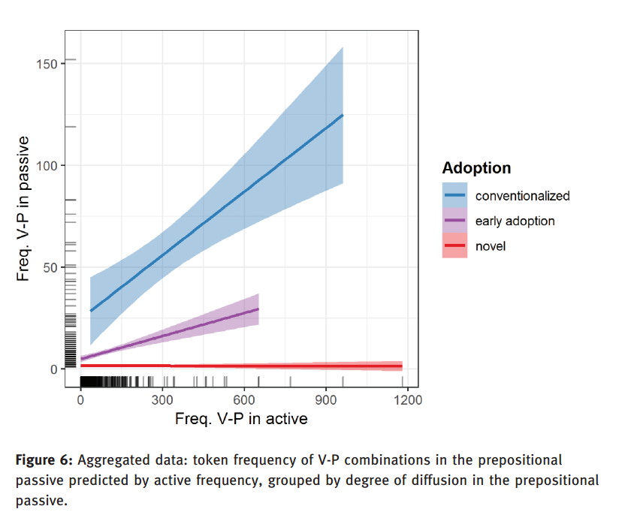
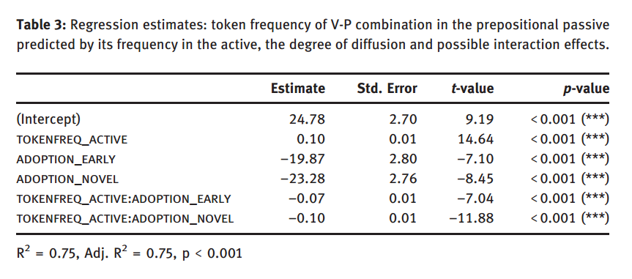
4.2.2 token重复

Slide 47
4.2.2 token重复
结果证实，在介词被动句中V-P组合的频率（TOKENFREQ_PPP）由V和P共同出现的一般频率（TOKENFREQ_ACTIVE）预测，前提是它在介词被动句中的使用已经扩展到一定数量的作者
在EARLY ADOPTION时，正相关显著减弱，当只有一个作者在介词被动句（NOVEL）使用V-P序列时，正相关消失
这表明TOKENFREQ_ACTIVE对多个作者在介词被动句（EARLY ADOPTION和惯例化）中采用的V-P搭配逐渐产生影响
总的来说，介词被动句中使用最成功的词汇序列是在EC模型中惯例化两个维度得分较高的词汇序列：
  惯用化（usualization，表达特定概念的既定方式）
  扩散（diffusion，许多作者使用介词被动搭配）

Slide 48
4.2.2 token重复
语义分析揭示了V-P序列中最偏离整体相关性的部分
发现一些V-P组合在介词被动句中频率很低（频率≤7），但却有很高的共现频率（≥250）：come（un）to，go（un）to，enter，walk in，fall（up）on，depend（up）on，stand（up）on。
这些主要是身体活动的动词，其中介词短语调用目标或位置的主题角色，而不是受事角色（另见Hoffmann 2011）。
因此，它们不太可能在介词被动句中使用；只有在构词性较低且与单纯及物动词更相似的比喻用法中，它们才与被动结构相容
Were such an Association entred into, and bravely supported, Jacobitism would quickly learn to Despair (k050367000, Daniel Defoe, 1717)

Slide 49
4.2.2 token重复
即使是那些主要用于隐喻意义上的表达（例如depend (up)on）也可能不常用于被动
因为它们倾向于涉及主题的表达，而主题最常是通过主动结构来表达的。
与此相关的是，主动语态结构和被动语态结构具有不同的语义偏好；主动语态的动词倾向于编码静态关系，而被动语态的动词则倾向于表达“具有显著且相对永久的终态的动作”

Slide 50
4.2.2 token重复
总的来说，这一部分的结果展示了entrenchment、conventionalization和语义之间的复杂交互作用。
token重复驱动着entrenchment和conventionalization的循环，但一个特定的V-P序列能否在被动句中有效地使用，最终取决于它与结构语义的匹配。

Slide 51
PART 05
结论

Slide 52
5 结论
本研究的重点是个体与社区变迁之间的关系。
这些动态是通过历时性的变化研究来考察的：介词被动句在早期现代英语中的扩展。
这一变化的个人和社区层面的方面是在一个由50位作家组成的社区中进行的，这些作者来自17世纪伦敦精英阶层的五代人。
特别是，这项研究旨在探索变化的轨迹（RQ1）和entrenchment（即认知过程）在长期社区变化（RQ2）中的作用。

Slide 53
5 结论
分析的第一部分（RQ1）记录了整个社区使用介词被动句的增加，并表明代际和寿命的变化都对宏观层面的变化有贡献。
这项研究发现，在基于说话人的比较中存在着巨大的异质性，这充分说明了集体趋势对个体认知的影响很小。
个人行为的某些方面可以通过传记性见解来解释，其他方面可以通过研究群体动力学来解释

Slide 54
5 结论
分析的第二部分（RQ2）更详细地研究了重复使用的认知和语言效果，特别是type和token的重复。
type重复涉及语言能产性和图式化的认知过程。
在集体层面上，介词被动句表现出很高的能产性。个体差异促进了语言整体层面结构的可变性。
社会相关方面（在言语交际中的扩散程度）和特定于结构的方面（与被动语义学的相容性）共同决定了一个特定的动词介词序列在介词被动句中的使用是否有效。

Slide 55
5 结论
语言变化源于个体和社会过程的复杂交互作用。
探索个人的语言可以提供丰富的语境，但也会导致复杂性的增加。当语言被视为一种社会现象时，就会出现规律性，我们可以据此作出预测。
然而，这种宏观层面的描述只是现实的简化版。通过研究个体在更大的环境中、在不同的层次上，本研究采取了初步的步骤来探索复杂适应系统的各个组成部分之间的交互作用。

Slide 56
Thanks for listening！
张洁 12.31

